Slide 1
Barkácsárúház
Prezentáció készítője: Vér Bence
Projekt tagjai: Terdik Zalán, Török Péter, Vér Bence

Slide 2
Projektleiras, fejlesztokornyezet, sajat reszrol beszelni

Slide 3
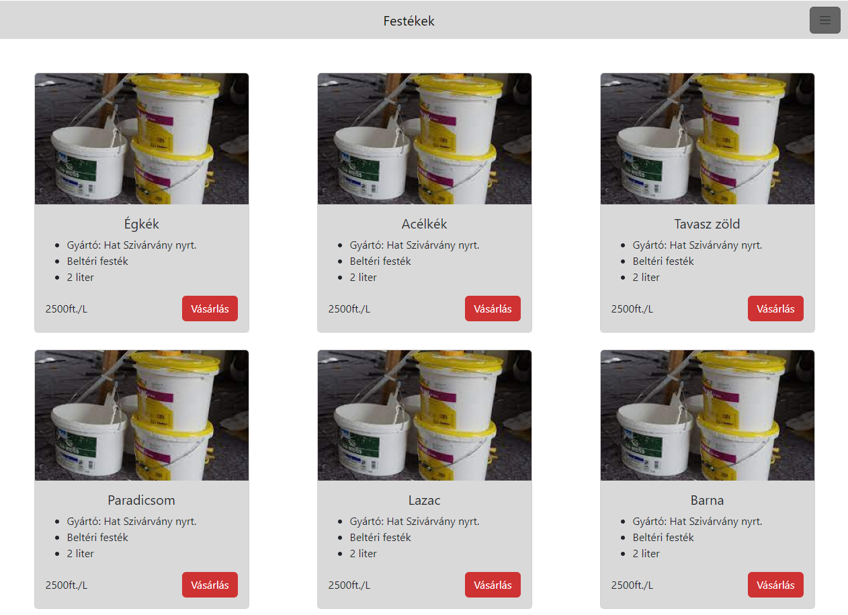
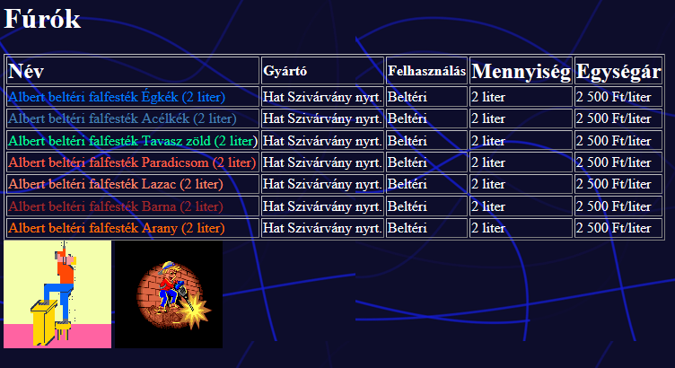
Mi volt a feladat?
Egy barkácsárúház oldal felújítása/modernizálása
Ez Bootstrappel valósult meg

Slide 4
Tervezés

Slide 5
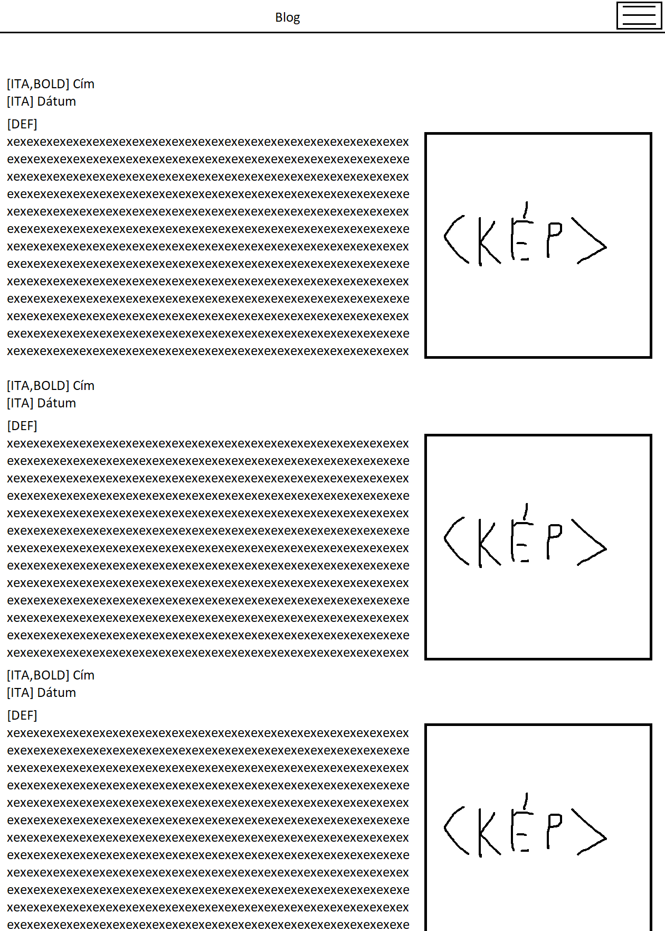
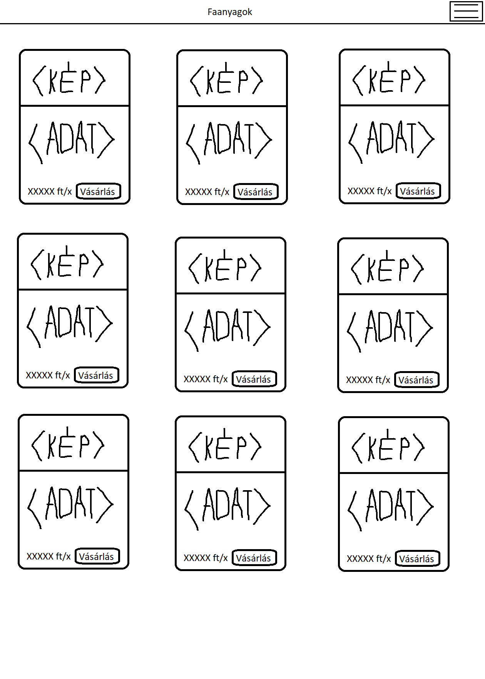
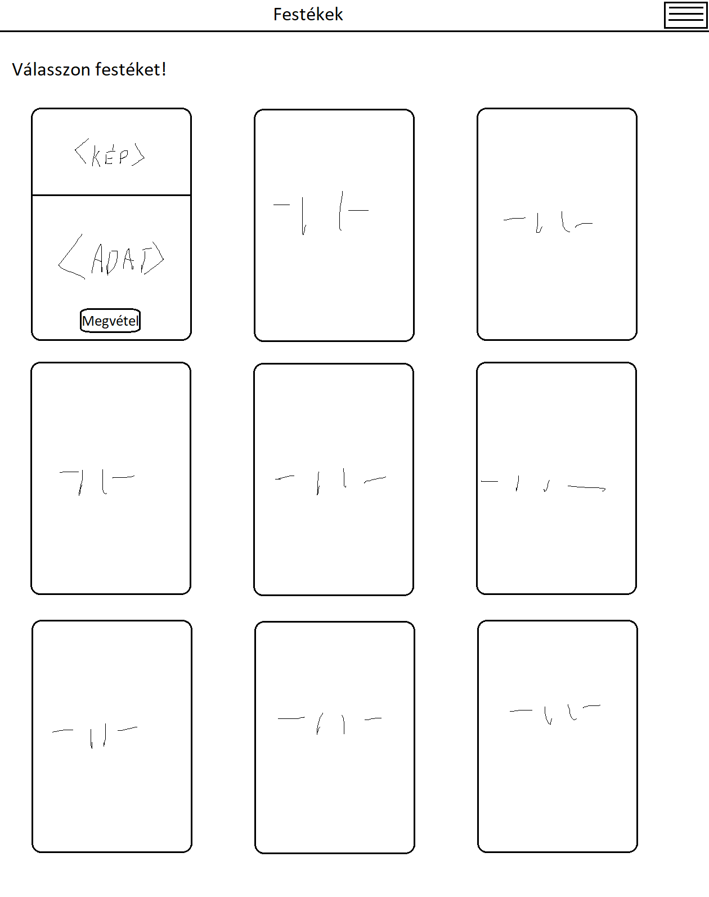
Oldal design
Mindenki csinált először egy drótvázat

Slide 6
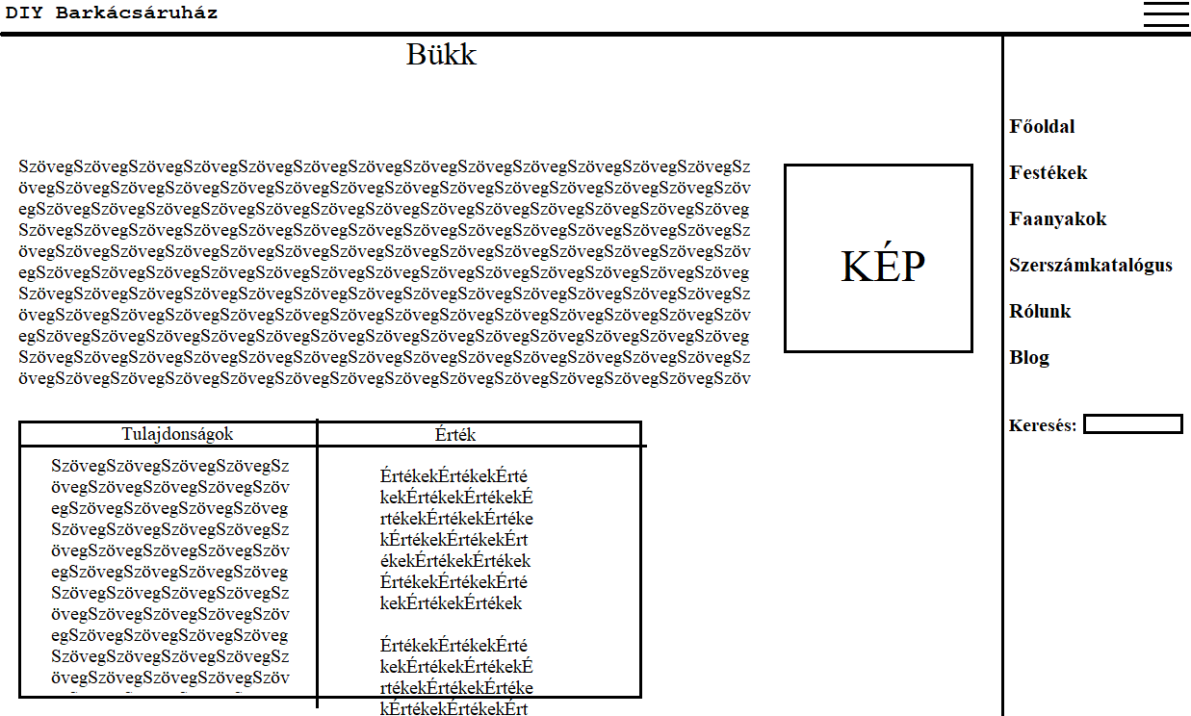
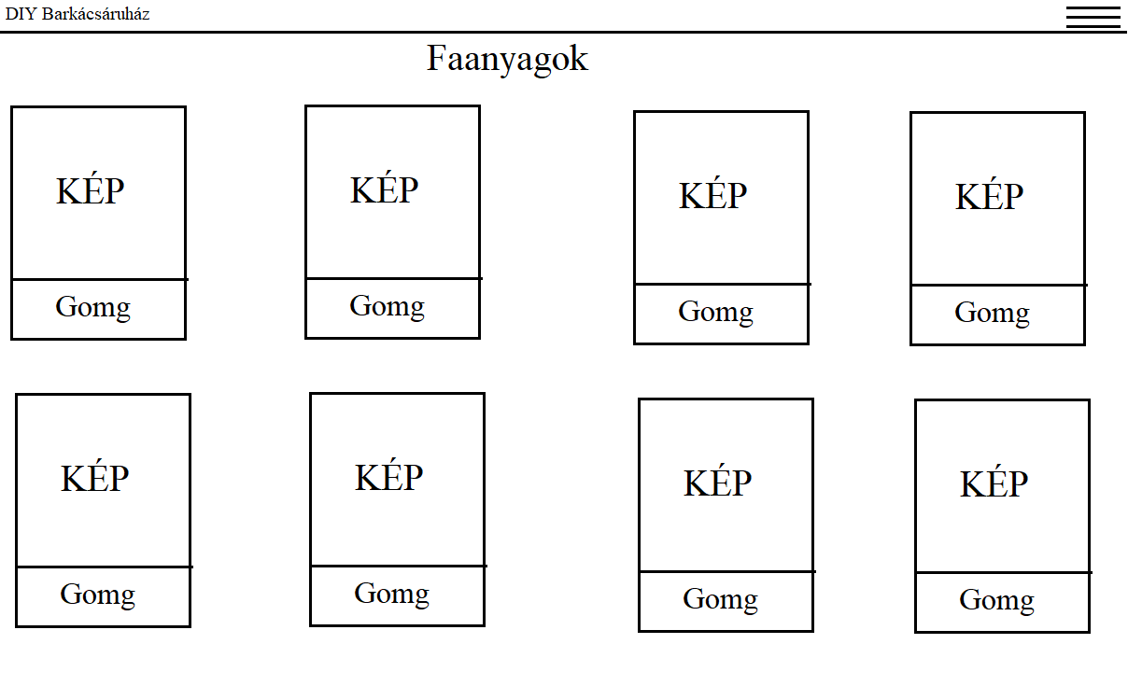
Oldal design
Mindenki csinált először egy drótvázat

Slide 7
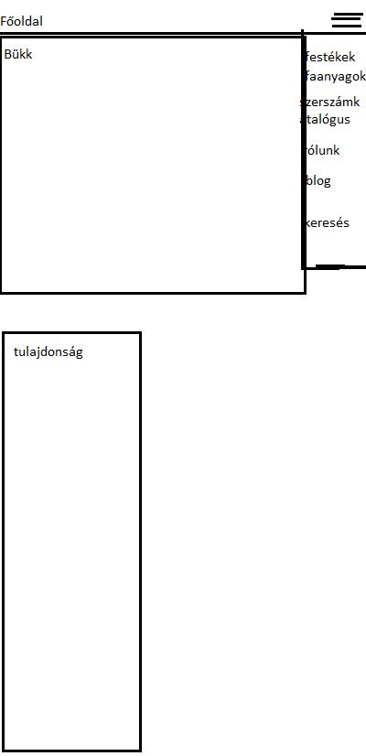
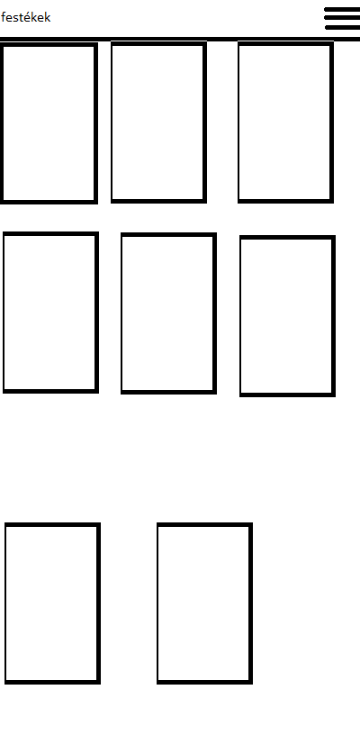
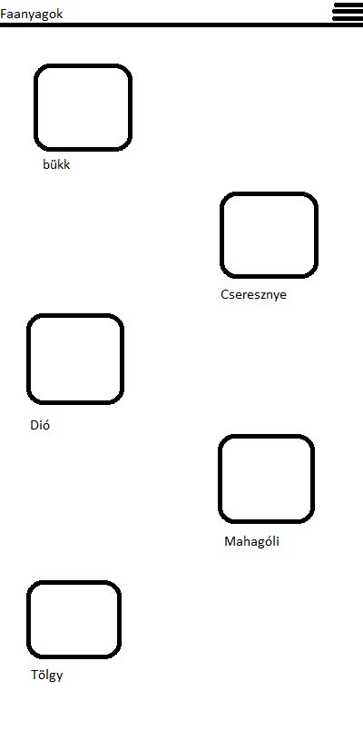
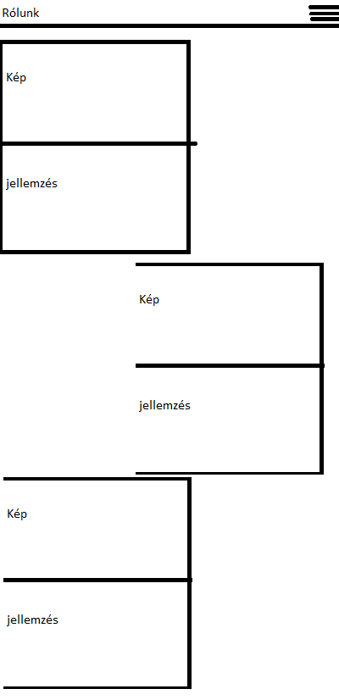
Oldal design
Mindenki csinált először egy drótvázat

Slide 8
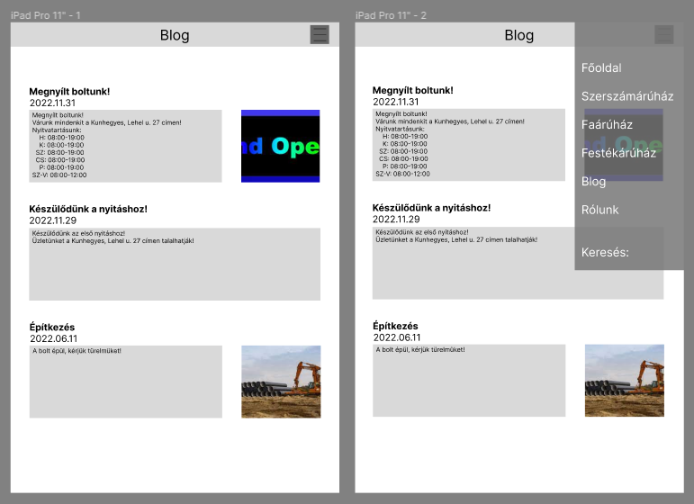
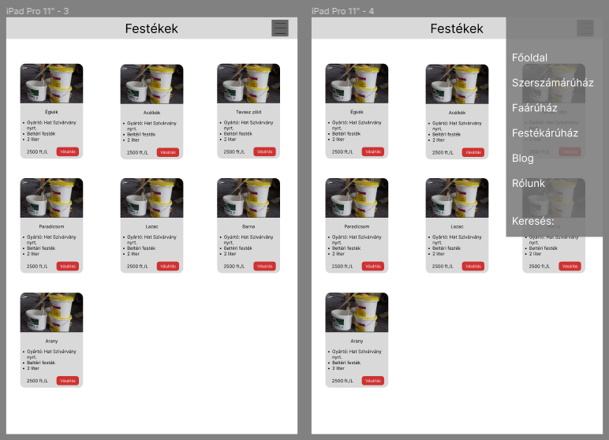
Oldal design
Ezután Figma-ban készítettük az oldal sablonjait

Slide 9
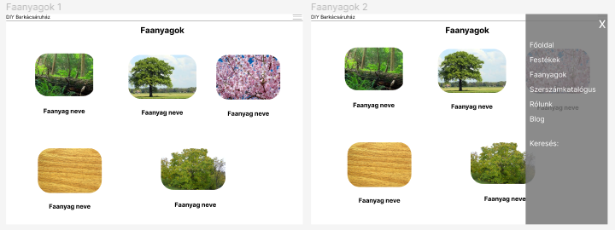
Oldal design
Ezután Figma-ban készítettük az oldal sablonjait

Slide 10
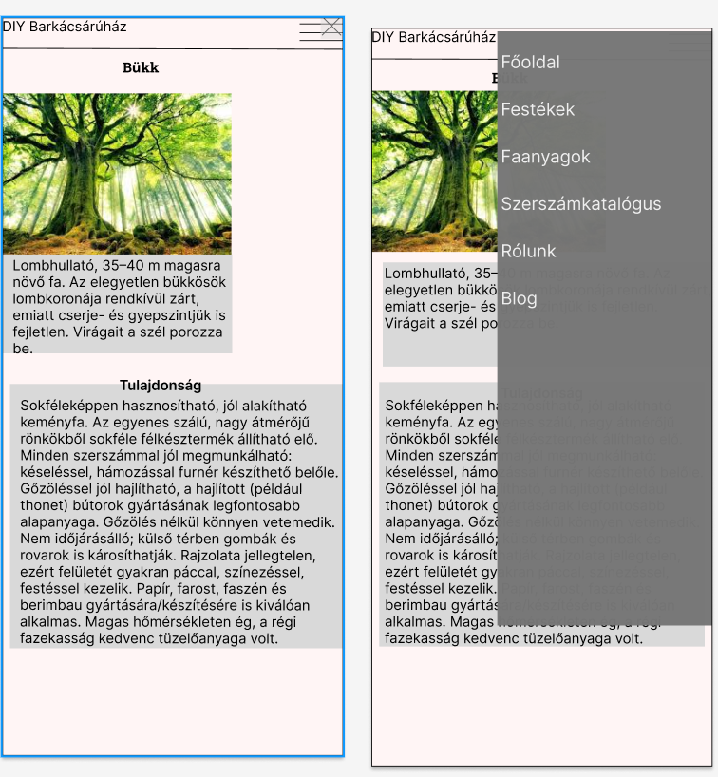
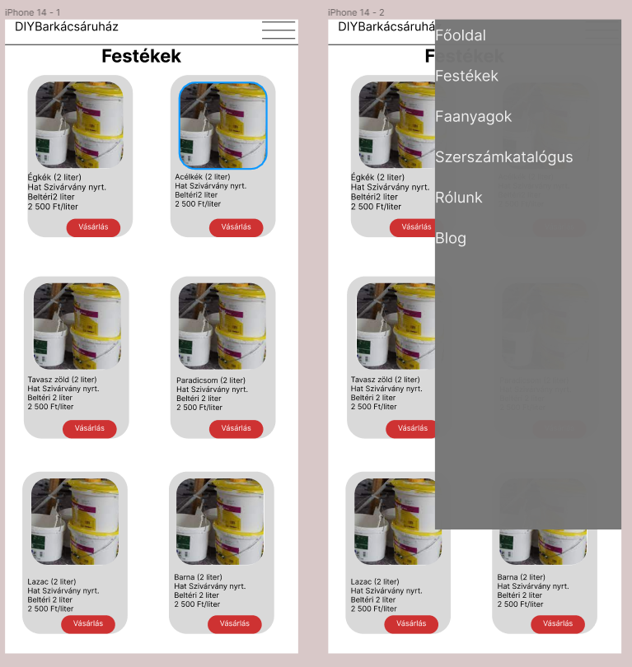
Oldal design
Ezután Figma-ban készítettük az oldal sablonjait

Slide 11
Megvalósítás

Slide 12
Az oldalak
Terdik Zalán: Rólunk, Faanyagok
Török Péter: Blog, Főoldal
Vér Bence: Szerszámkatalógus, Festékek

Slide 13
Terdik Zalán
Az elején nehéz volt a közös munka, de utána már ossze szoktunk és ertettük egymást.
A feladatomat viszonylag sikeresen elvégeztem, néha sok nehezséggel.
Összeségében a csapatmunka jól ment. a végere nagyon össze hangolódtunk

Slide 14
Török Péter
Eleinte a munka nehezen indult el, voltak nehézségek illetve akadályok
Nekem kiosztott feladatokat sikerült elvégeznem szerintem
Az én feladatom a Főoldal illetve a Blog megvalósítása

Slide 15
Vér Bence
A szerszámkatalógus és festék oldalakért felelős
Az elején voltak nagyobb problémák
Jó fejlesztőkörnyezet

Slide 16
Köszönjük a figyelmet!

